Slide 1
МБУДО «ДМШ № 7 им. П.К. Марченко»
Школьный конкурс
на лучшее исполнение
обязательного этюда
на отделении
специального фортепиано

Slide 2
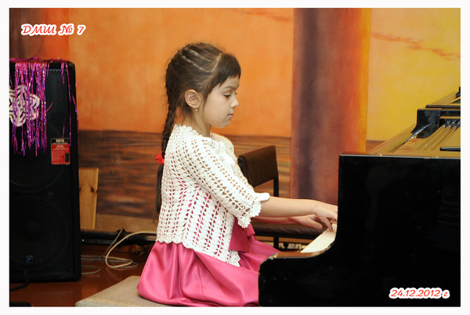
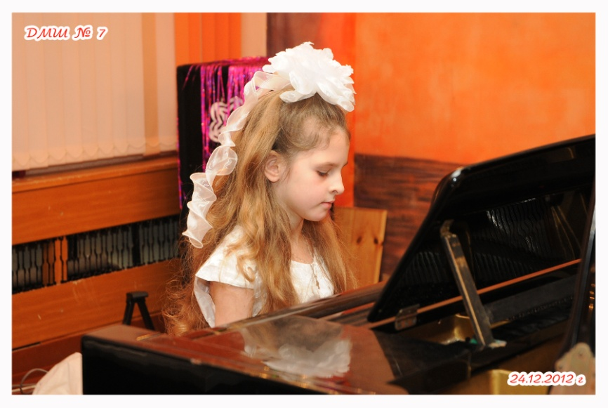
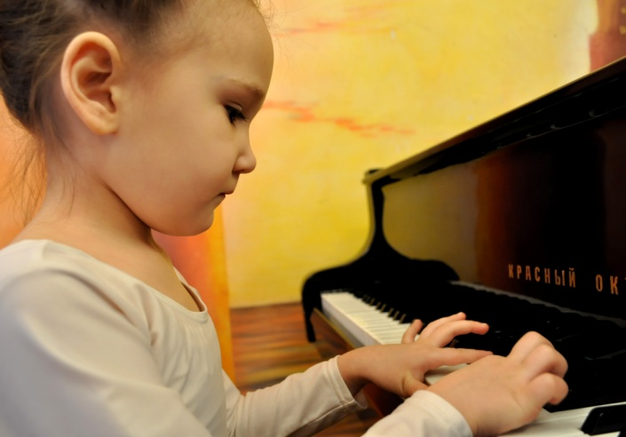
Этюд в музыке – это инструментальная пьеса, которая играет роль упражнения, преследуя технические задачи. В ней используется определенный технический прием или несколько приемов.

Slide 3
Осваиваем вариантные методы разучивания, такие как: *игра различными штрихами; *различными темпами; *с помощью ритмической перегруппировки; *с помощью контрастной динамики; *упрощения и усложнения и мн. др.

Slide 4
В решении технических задач мы пристально рассматриваем и изучаем аппликатурные особенности каждого этюда. С освоением этюдов происходит развитие и накопление сразу многих важных пианистических навыков, умений и качеств. В этюдах мы приобретаем бесценный опыт и готовимся к исполнению сонат и пьес. Этюды – это основа для воплощений образов музыкальных произведений.

Slide 5
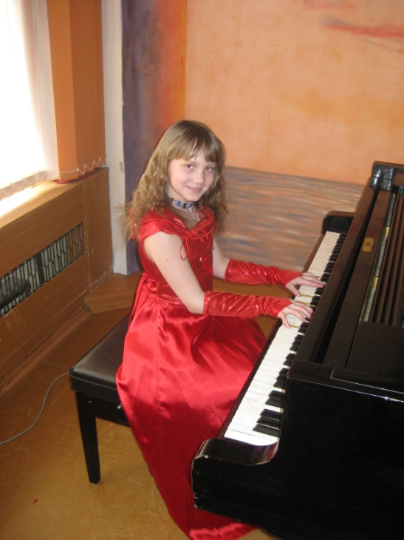
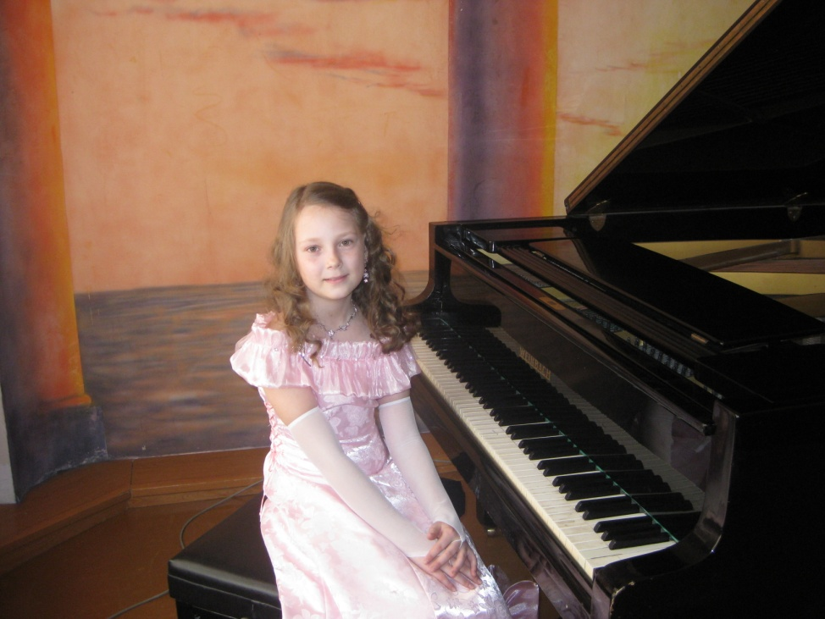
Первый конкурс состоялся в декабре 2002 года.

Slide 6
* В каждом классе дети играют один и тот же обязательный этюд. * Порядок выступления внутри возрастной категории учащихся определяет жребий. * Члены жюри лишены возможности видеть конкурсантов и сравнивать их между собой визуально, они их не видят. Выступление каждого участника оценивается исключительно на слух. *Выступление каждого из конкурсантов оценивается по 10-бальной шкале

Slide 7
балл | оценка
10 | 5+
9 | 5
8 | 5-
7 | 4+
6 | 4
5 | 4-
4 | 3+
3 | 3
2 | 3-
1 | 2
баллы | результат
10 | Гран-при
9 – 9,9 | Лауреат 1 степени
8 – 8,9 | Лауреат 2 степени
7 – 7,9 | Лауреат 3 степени

Slide 8
Таблицы для подсчёта баллов

Slide 9
Список обязательных этюдов конкурса для учащихся 1- 6 классов (составитель И.К. Лещук):
*И. Беркович (этюд d-moll),
*Л. Шитте (этюд C-dur),
*К. Черни (ред. Г. Гермера, часть I, этюд № 32),
*А. Бертини (ор. 29 этюд № 8),
*Т. Лак (этюд a-moll),
*Л. Шитте (ор. 68 этюд № 21)

Slide 10
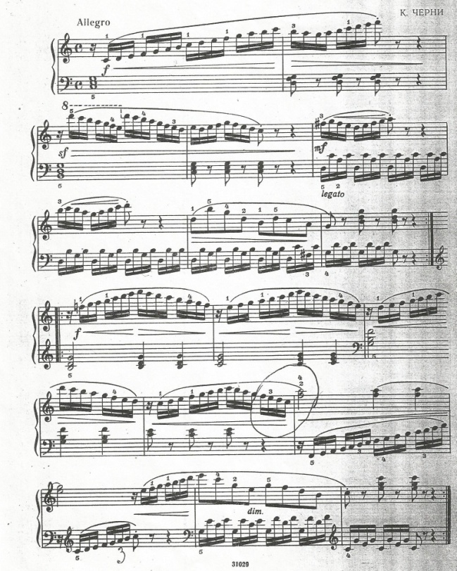
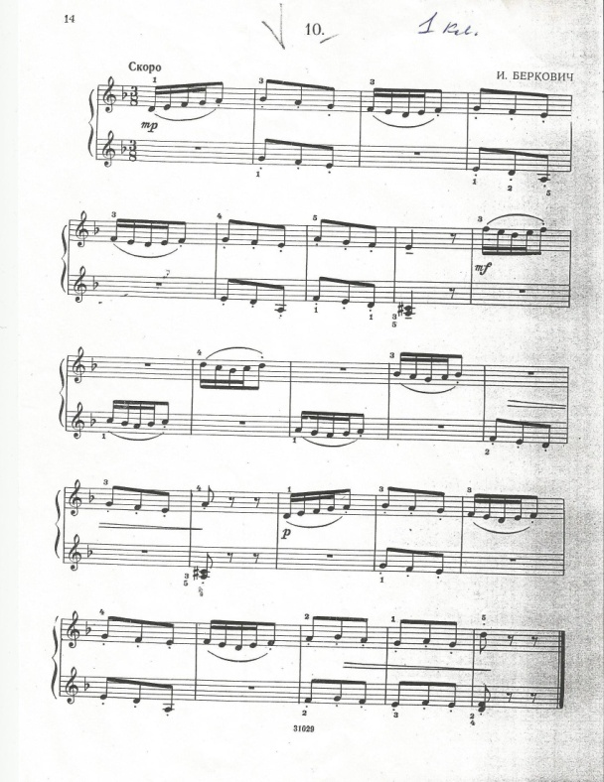
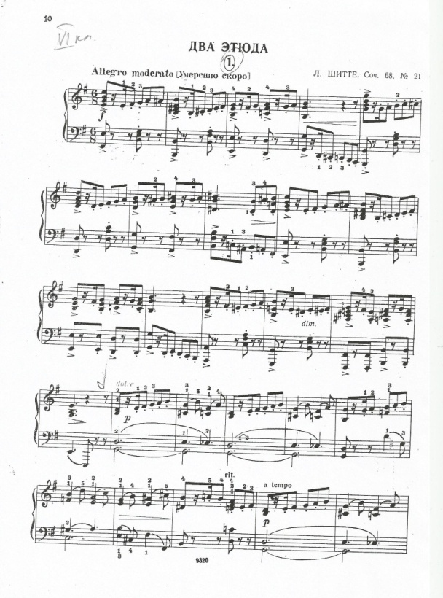
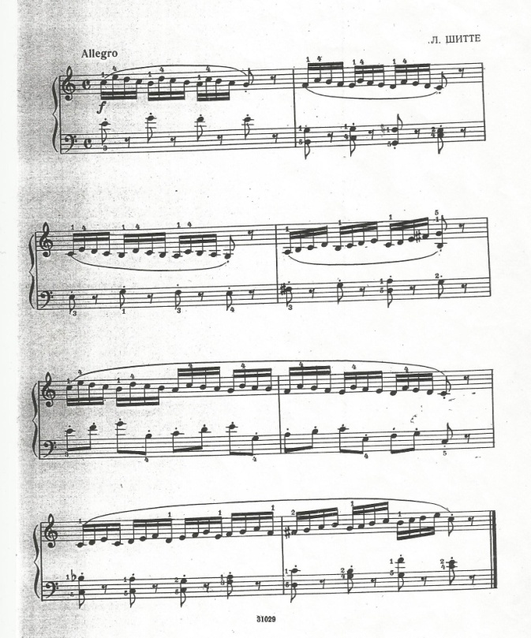
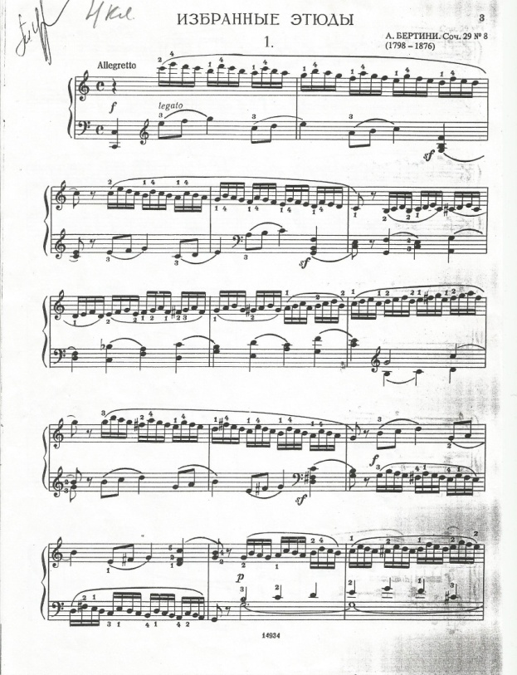
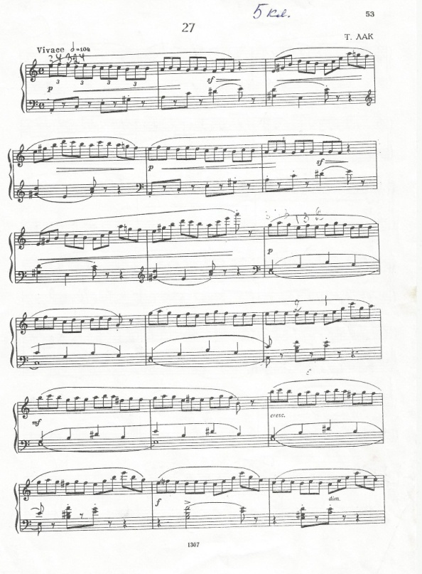
Этюды школьного конкурса

Slide 11
*Кроме получения соревновательного опыта, ребята приобретают и слуховой опыт, находясь всё время в зале, и слушая своих старших товарищей. Таким образом, младшие конкурсанты перенимают опыт старших.
*Всем ребятам мы даем выступить в концертном зале и послушать своих сверстников. Практика показывает, что соревновательный дух пробуждает интерес к этюдам. Многие дети неожиданно для нас просят уже заранее дать этюд на следующий год, чтобы подготовиться к следующему конкурсу.

Slide 12
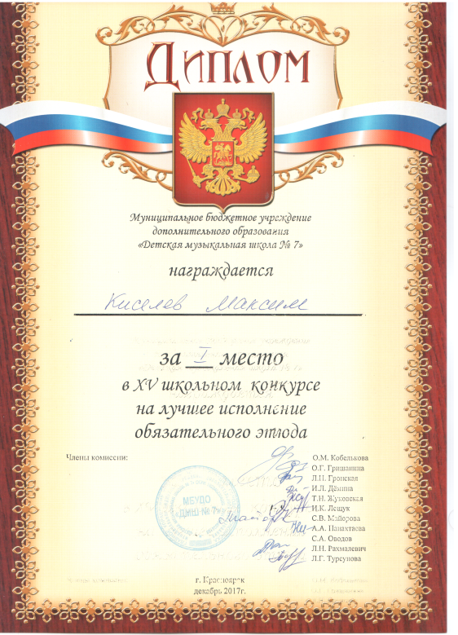
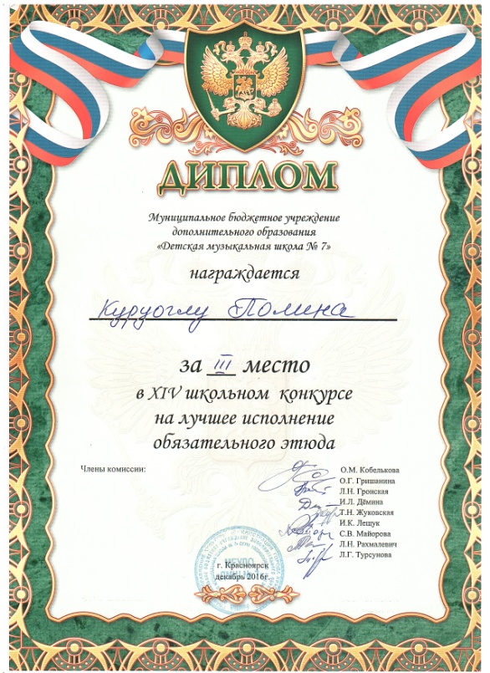
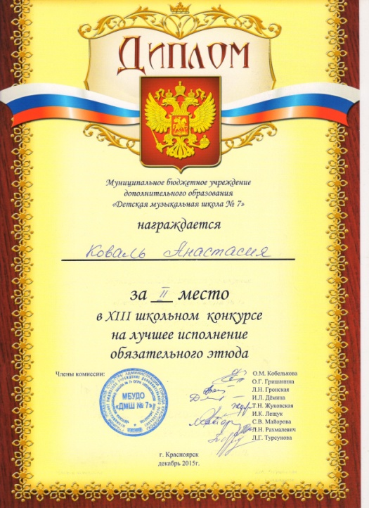
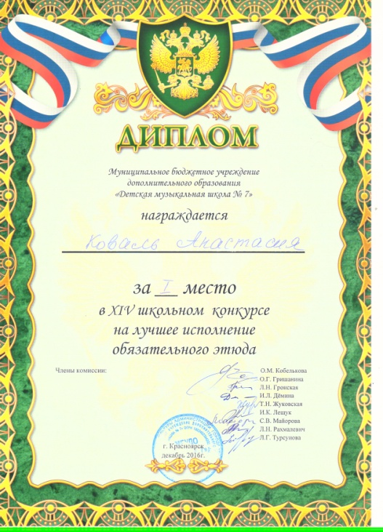
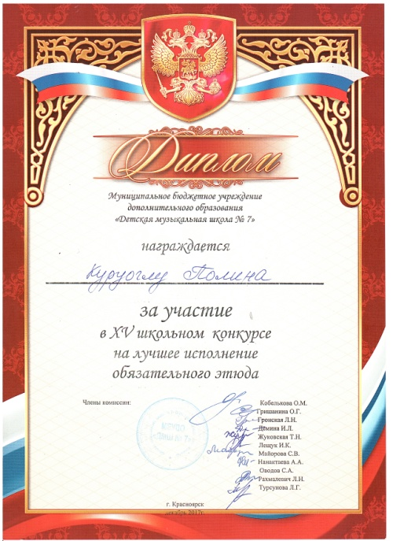
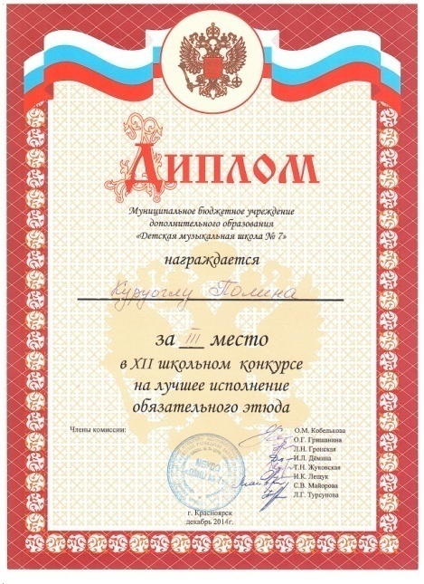
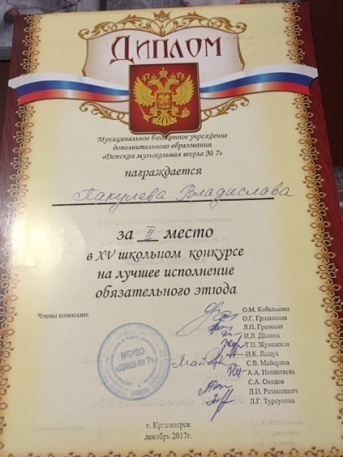
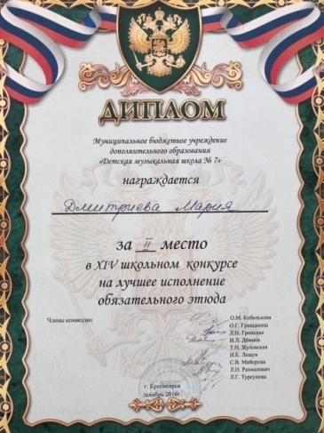
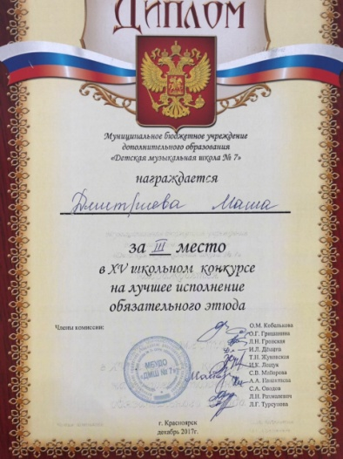
Абсолютно все конкурсные работы мы отмечаем дипломами «за участие», а также дипломами лауреатов 1-2-3 степени, а иногда и Гран-при.

Slide 13
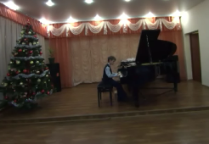
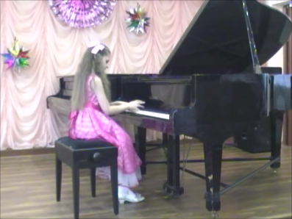
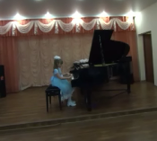
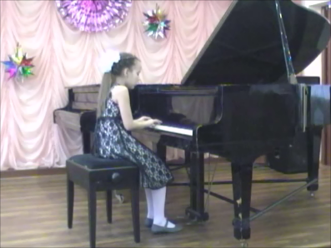
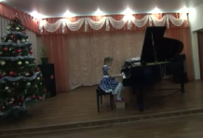
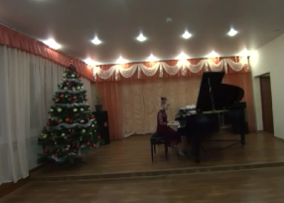
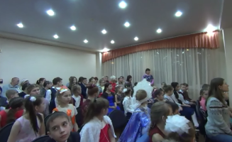

Slide 14
Сравнительный график участия учащихся

Slide 15
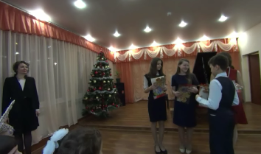
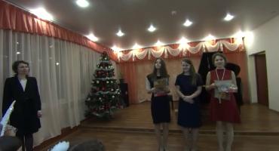
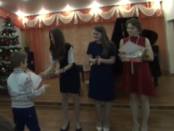
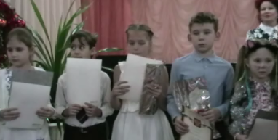
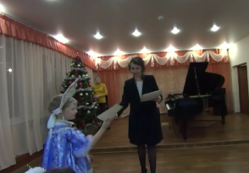
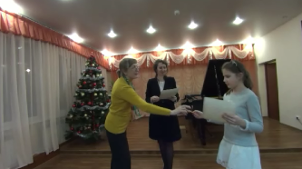
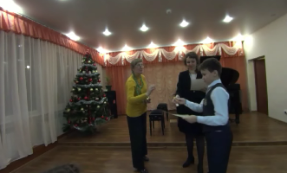
Награждение лауреатов

Slide 16
Награждение

Slide 17
МБУДО «ДМШ № 7 им. П.К. Марченко»
Школьный конкурс
на лучшее исполнение
обязательного этюда
на отделении
специального фортепиано

Slide 18
И. Беркович (этюд d-moll),

Slide 19
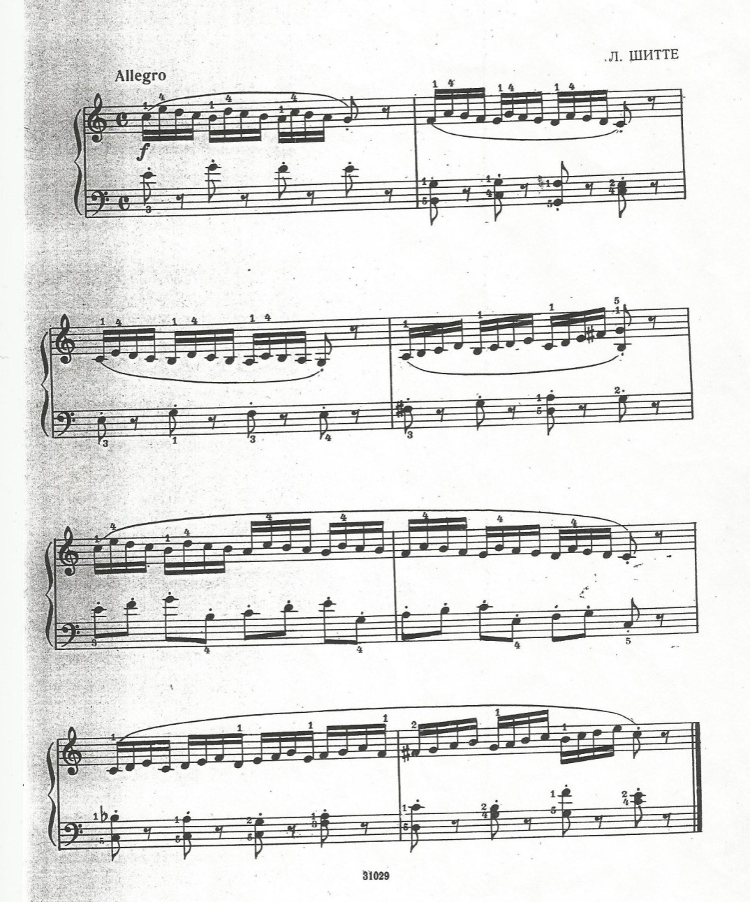
Л. Шитте (этюд C-dur)

Slide 20
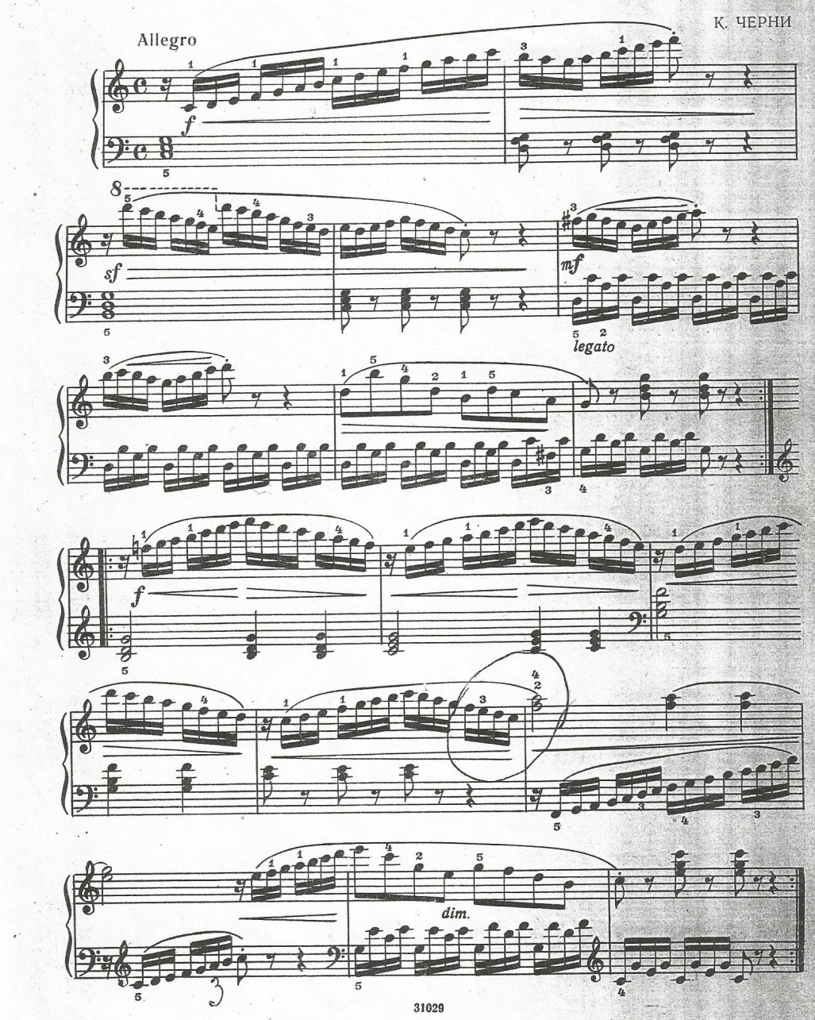
К. Черни (ред. Г. Гермера, часть I, этюд № 32)

Slide 21
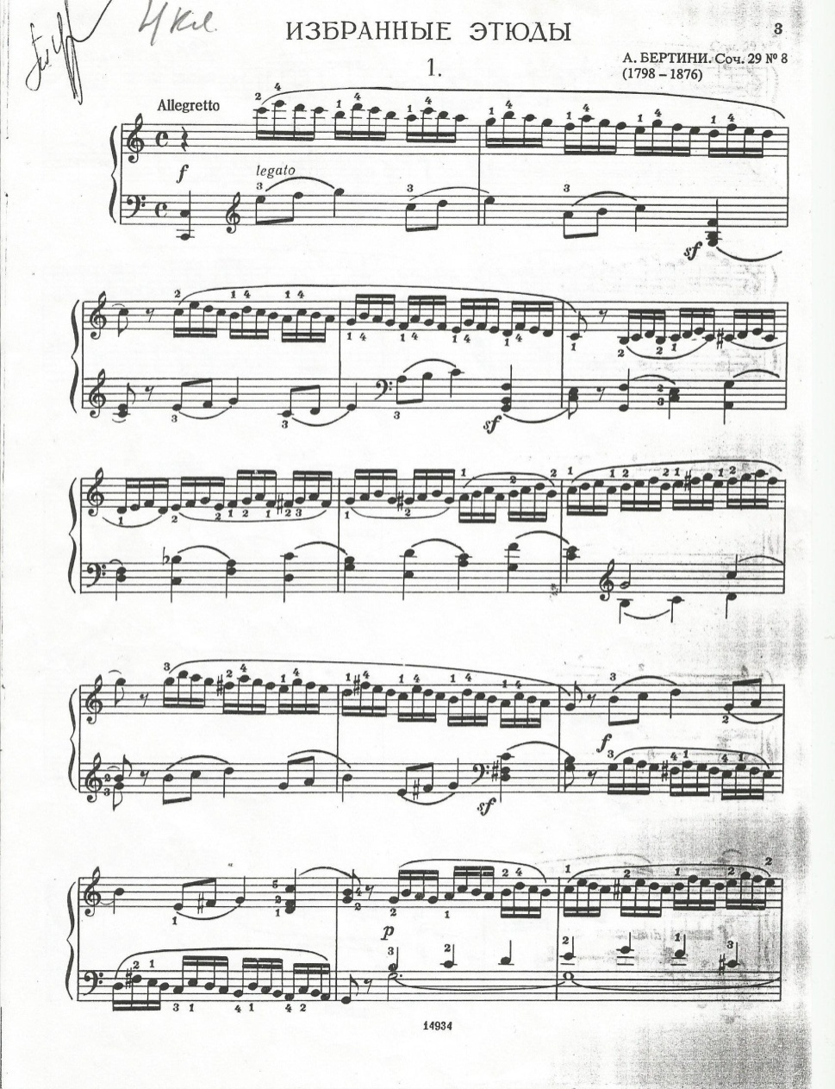
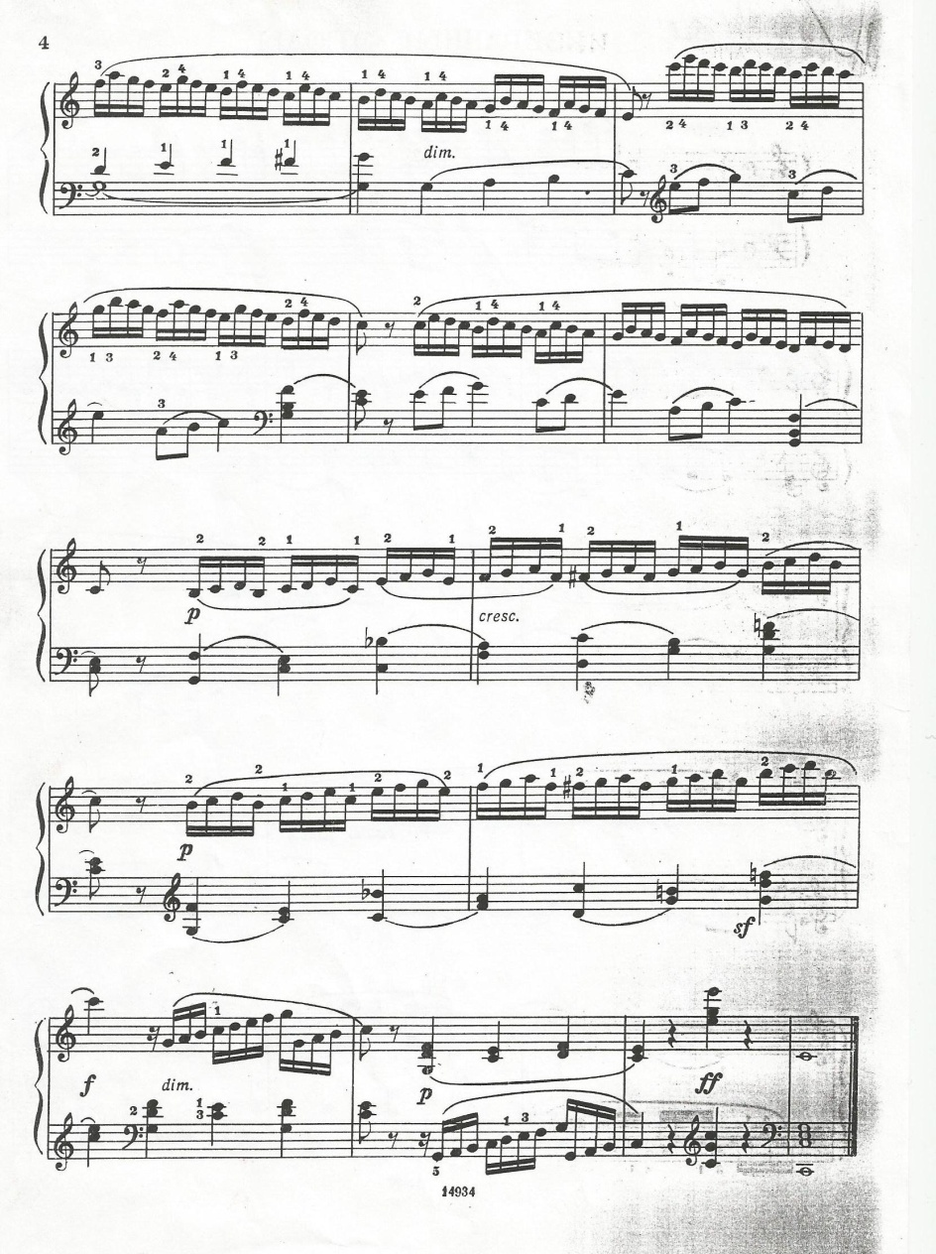
А. Бертини (ор. 29 этюд № 8)

Slide 22
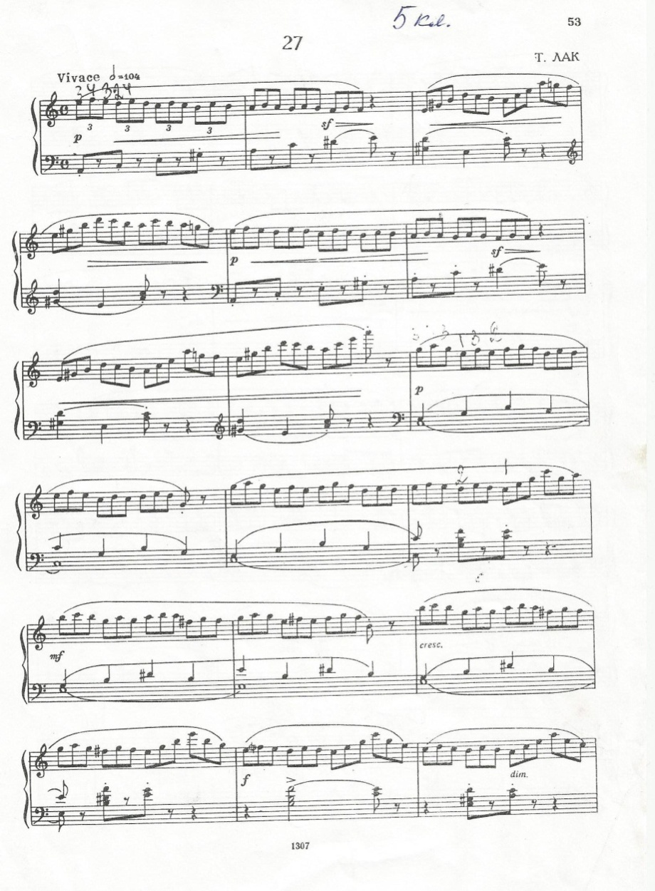
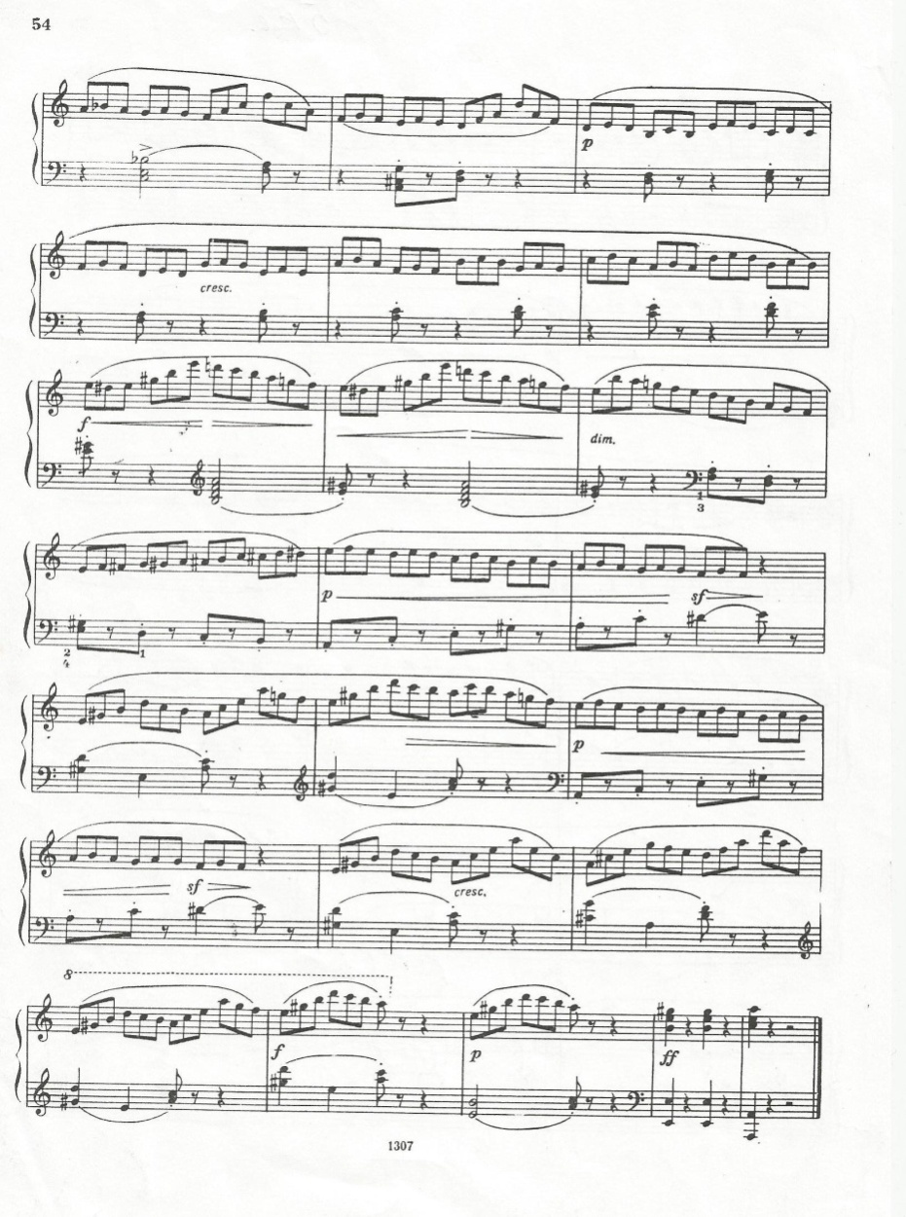
Т. Лак (этюд a-moll)

Slide 23
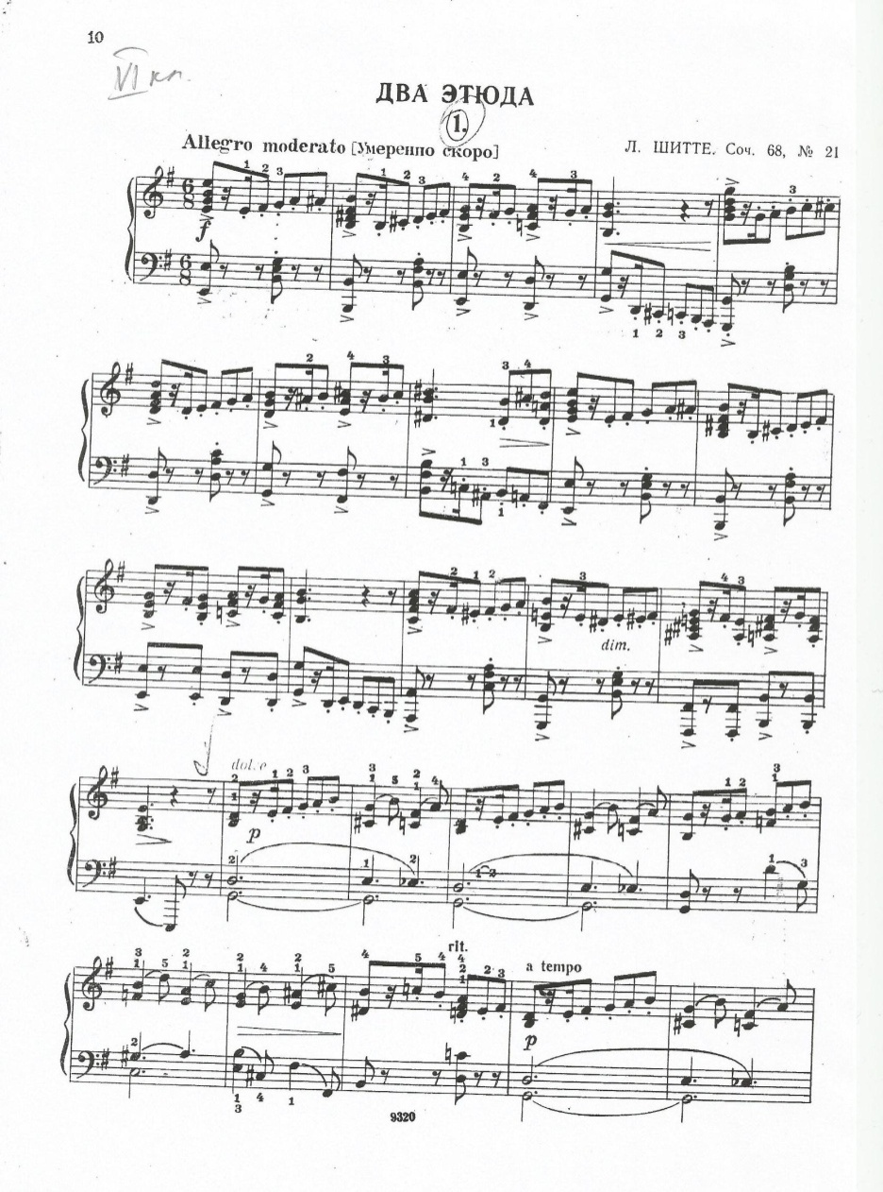
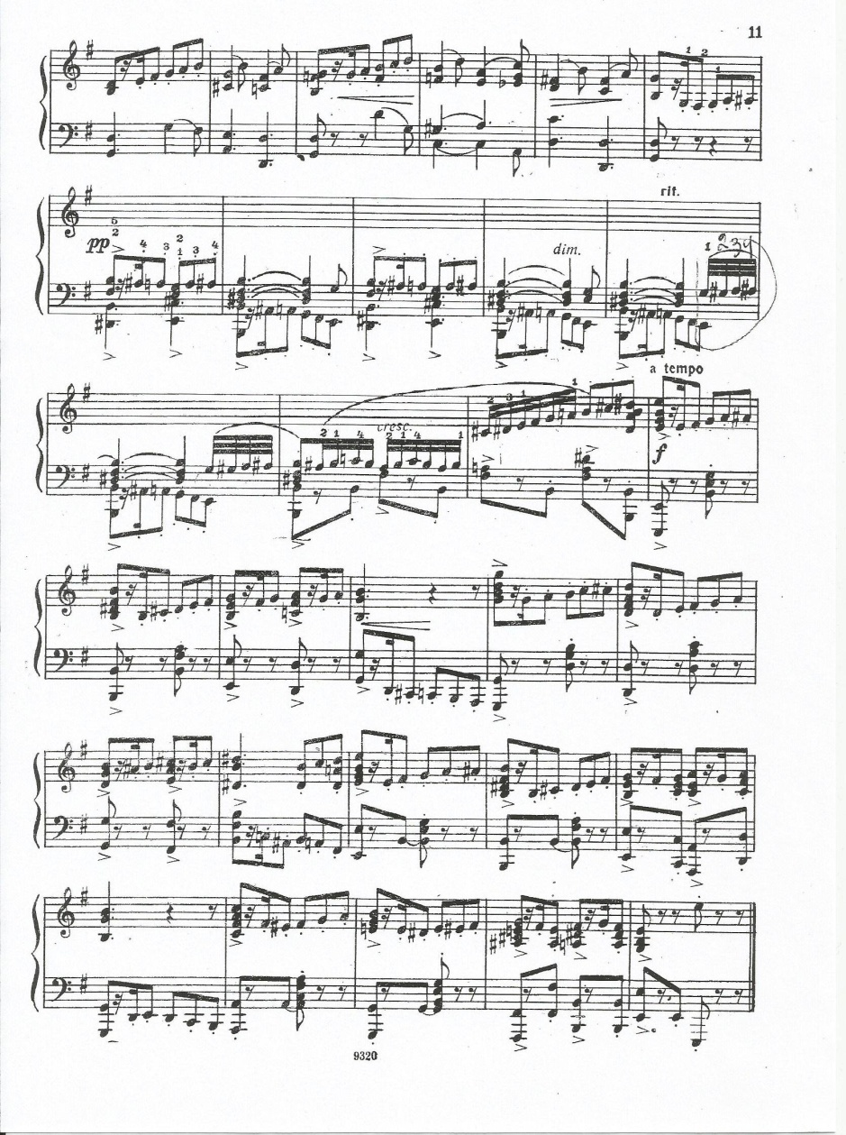
Л. Шитте (ор. 68 этюд № 21)

Slide 24
Благодарим Вас за внимание

